Slide 1
ΚΕΦΑΛΑΙΟ 6^{ο} ΑΠΌ ΤΗΝ ΑΛΩΣΗ ΤΗΣ ΚΩΝ/ΛΗΣ ΚΑΙ ΤΙΣ ΑΝΑΚΑΛΥΨΕΙΣ ΤΩΝ ΝΕΩΝ ΧΩΡΩΝ Ως ΤΗ ΣΥΝΘΗΚΗ ΤΗΣ ΒΕΣΤΦΑΛΙΑΣ (1453-1648). 6.3. Οι ανακαλύψεις
Παναγιώτα Αγγελούση

Slide 2
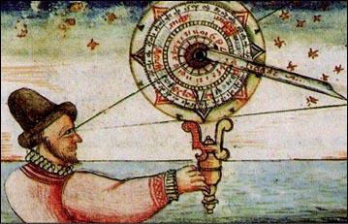
β. Οι πρόοδοι στη ναυσιπλοΐα
Τα υπερπόντια ταξίδια διευκολύνθηκαν από την τελειοποίηση των τεχνικών μέσων πλεύσης και προσανατολισμού:
του αστρολάβου (όργανο προσδιορισμού του γεωγραφικού πλάτους με βάση την παρατήρηση των άστρων)
Αστρολάβος, Παρίσι, Εθνική βιβλιοθήκη.
Μικρογραφία τον 16ου αι.

Slide 3
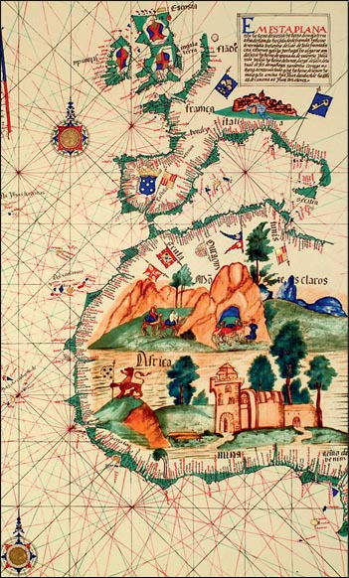
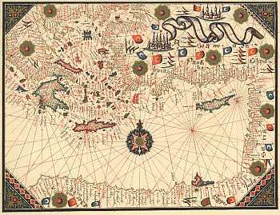
Ποτρολάνος
του πορτολάνου ή λιμενοδείκτη (βιβλίο που δείχνει τα λιμάνια μίας χώρας).
Ο πορτολάνος (ναυτικός χάρτης) του Lazaro Luis, που είναι γνωστός με την ονομασία Άτλας (16ος αι.). Λισαβόνα, Ακαδημία Επιστημών.

Slide 4
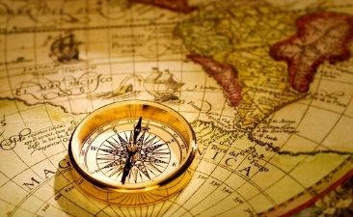
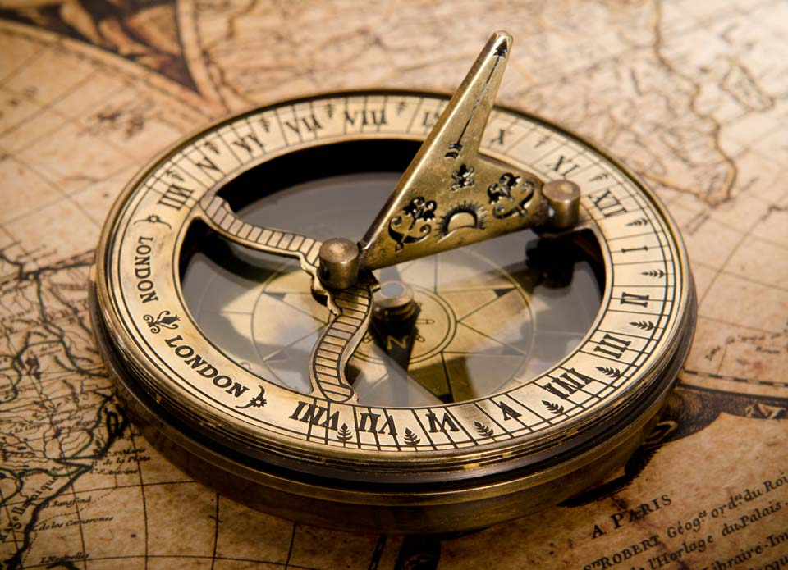
Πυξίδα
της πυξίδας

Slide 5
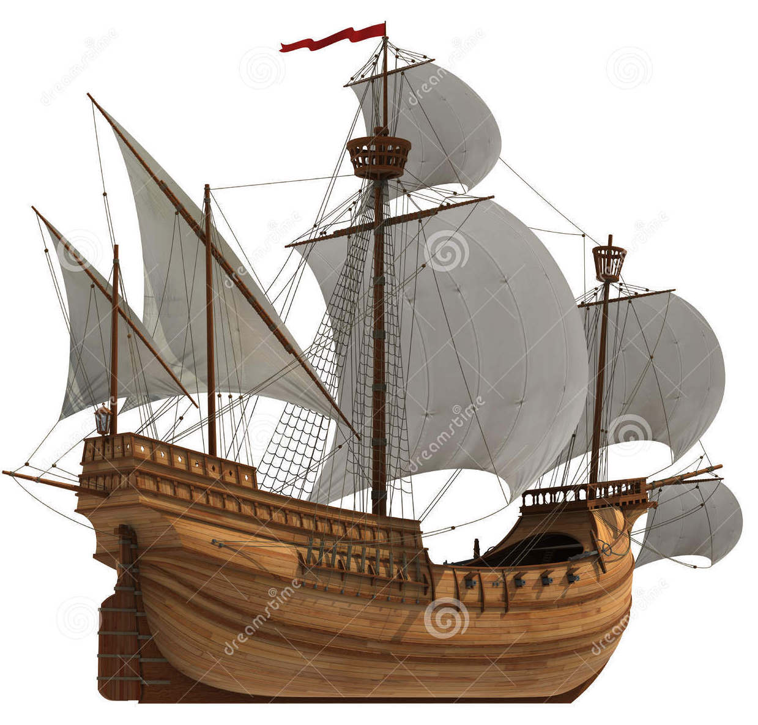
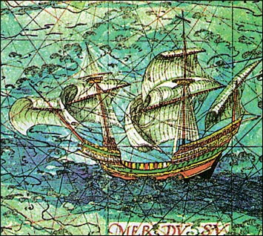
Καραβέλα
Ταυτόχρονα στην ανάπτυξη της ναυσιπλοΐας συνέβαλε και η ναυπήγηση ενός νέου τύπου πλοίου, της καραβέλας, που είχε:
μεγαλύτερη χωρητικότητα
μεγαλύτερη ταχύτητα
ήταν περισσότερο ασφαλές.
Οι ναυτικοί μπορούσαν πια να απομακρύνονται, σε αντίθεση με ό,τι συνέβαινε στο παρελθόν, από τις ακτές και να πλέουν στις ανοικτές θάλασσες και στους ωκεανούς.
Σχέδιο του Guillaume de Testu, 1555, Παγκόσμια Κοσμογραφία. Vincennes, Υπηρεσία Ιστορίας Στρατού.

Slide 6
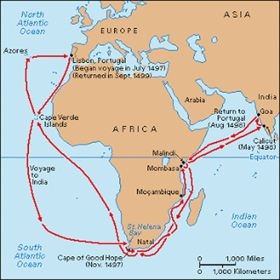
γ. Οι Ευρωπαίοι ανακαλύπτουν τον κόσμο Προς τις Ινδίες
Οι Πορτογάλοι και οι Ισπανοί ακολούθησαν εντελώς διαφορετικές κατευθύνσεις για να φτάσουν στην ανατολική Ασία.
Οι πορτογάλοι θαλασσοπόροι οργάνωσαν εξερευνητικά ταξίδια για την ανακάλυψη του θαλάσσιου δρόμου προς τις Ινδίες, παραπλέοντας την Αφρική.
(χρηματοδότηση του πρίγκηπα Ερρίκου του θαλασσοπόρου (1394-1460).

Slide 7
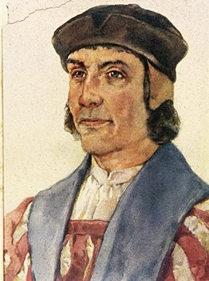
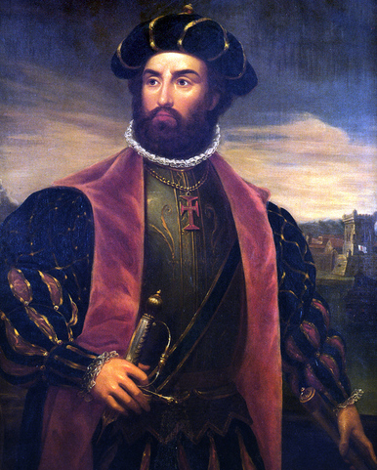
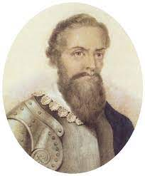
Πορτογάλοι θαλασσοπόροι
Βαρθολομαίος Ντιάζ (1450-1500): έφτασε στο ακρωτήριο της Καλής Ελπίδας το 1487.
Βάσκο ντα Γκάμα (1469-1524): το 1498 προχώρησε μέχρι το Κάλικουτ των Ινδιών.
Έτσι, όταν το Σεπτέμβριο του 1499 επέστρεψε στη Λισαβόνα με τα αμπάρια του γεμάτα μπαχαρικά, ο νέος εμπορικός δρόμος προς τις Ινδίες ήταν μια πραγματικότητα.
Αλβαρέξ Καμπράλ (περ. 1460-1526): το 1500 πλέοντας προς τις Ινδίες, παρασύρθηκε από τα κύματα μέχρι τη Βραζιλία, την οποία κατέλαβε στο όνομα του βασιλιά του.
Βαρθολομαίος Ντιάζ
Βάσκο ντα Γκάμα
Αλβαρέξ Καμπράλ

Slide 8
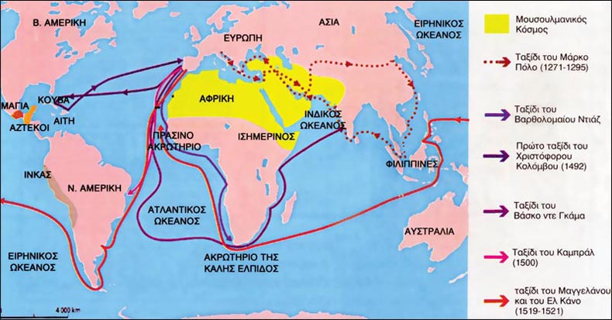

Slide 9
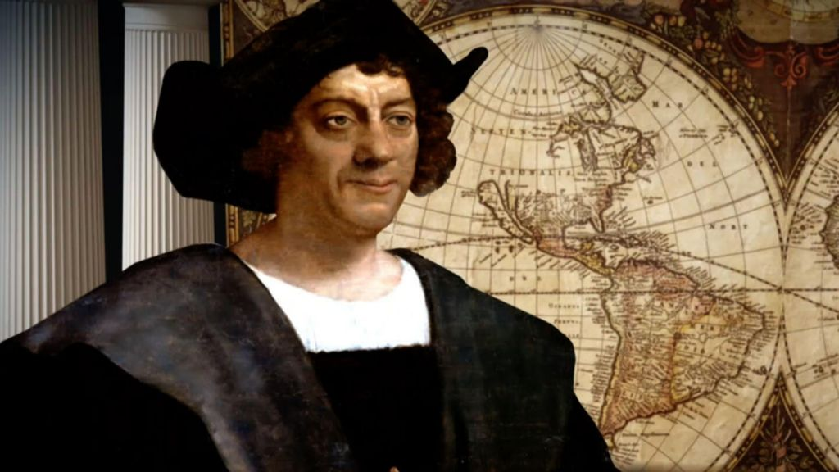
Προς την Αμερική, μια νέα ήπειρο
Χριστόφορος Κολόμβος (1451-1506): γενουάτης θαλασσοπόρος στην υπηρεσία του βασιλιά της Ισπανίας, πεπεισμένος για τη σφαιρικότητα της γης, ακολούθησε δυτική κατεύθυνση στα ταξίδια του (1492-1504) προς την ανατολική Ασία.
Όταν αποβιβάστηκε στο Σαν Σαλβαδόρ (1492) πίστεψε πως είχε φτάσει στις Ινδίες - πεποίθηση που διατήρησε και μετά την ανακάλυψη και άλλων περιοχών της κεντρικής Αμερικής κατά τα επόμενα ταξίδια του.

Slide 10
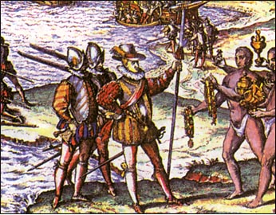
Οι ιθαγενείς τον Σαν Σαλβαδόρ (Αγίου Σωτήρα) υποδέχονται τον Κολόμβο και τους Ισπανούς.
Γκραβούρα του Θεοδώρου de Bry, 1602.
Παρίσι, Εθνική Βιβλιοθήκη.

Slide 11
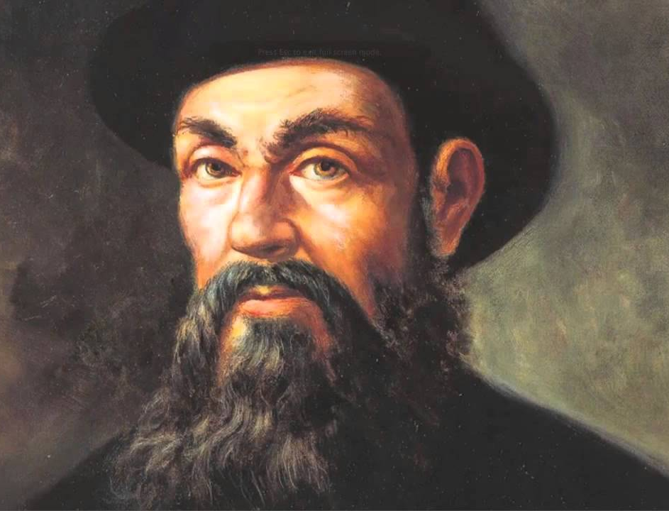
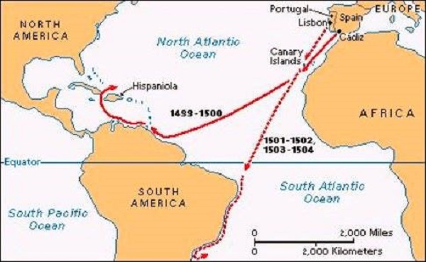
Αμέρικο Βεσπούτσι
Αμέρικο Βεσπούτσι (1454-1512): στα 1507, ο φλωρεντινός θαλασσοπόρος στην υπηρεσία του βασιλιά της Πορτογαλίας, διαπίστωσε ότι οι περιοχές που είχε ανακαλύψει ο Κολόμβος δεν ανήκαν στην Ασία αλλά σε μια νέα ήπειρο, την οποία μάλιστα προσπάθησε να χαρτογραφήσει.
Η νέα ήπειρος πήρε αργότερα το όνομά του.

Slide 12
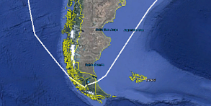
Ο πρώτος περίπλους της γης
Ισπανοί: αναζητούσαν ένα συντομότερο δρόμο προς την Ασία (να μην αφήσουν το εμπορικό μονοπώλιο με την Ανατολή στα χέρια των Πορτογάλων).
Το σχέδιο αυτό ανέλαβε να πραγματοποιήσει ένας Πορτογάλος στην υπηρεσία της Ισπανίας, ο Φερδινάνδος Μαγγελάνος (1480-1521), ταξιδεύοντας δυτικά και παρακάμπτοντας τη Νότια Αμερική.
Με το ταξίδι αυτό, που διήρκεσε δυόμισι χρόνια (1519-1522), αποδείχθηκε ότι η γη είναι σφαιρική.
Το ταξίδι του Μαγγελάνου (1519-1522)

Slide 13
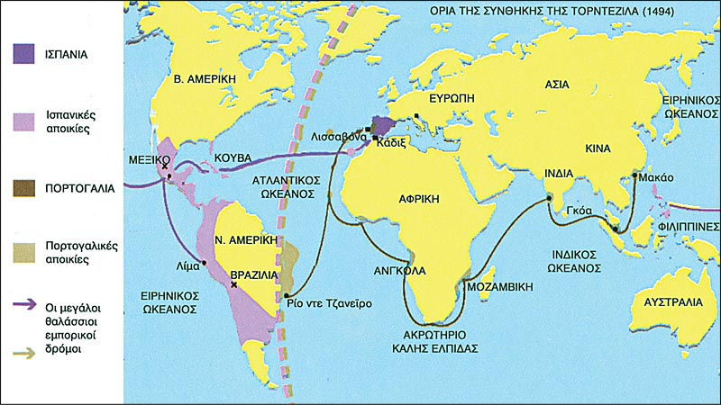
Πορτογαλικές και ισπανικές αποικίες. Συνθήκη της Τορντεζίλα.

Slide 14
Πηγή - Το πρώτο ταξίδι του Χριστόφορου Κολόμβου
Παρασκευή 12 Οκτωβρίου. Η γη φαίνεται στον ορίζοντα στις 2 η ώρα τα ξημερώματα. Το πρωί αποβιβάζομαι στο νησί (ένα νησί στις Μπαχάμες). Ξεδιπλώνω τη βασιλική σημαία και το καταλαμβάνω στο όνομα του βασιλιά και της βασίλισσας.
Σάββατο 16 Δεκεμβρίου. Οι κάτοικοι της Ισπανιόλας (Αϊτής) δεν έχουν όπλα και είναι εντελώς γυμνοί. Οι Μεγαλειότητές σας (ο βασιλιάς και η βασίλισσα της Ισπανίας), θα έχουν τη μεγάλη χαρά να τους εκχριστιανίσουν.
Αποσπάσματα από το «Ημερολόγιο του Κολόμβου» (1492).

Slide 15
Πηγή - Μια φωνή διαμαρτυρίας για την τύχη των ιθαγενών
Οι Ισπανοί βρέθηκαν ανάμεσα στους Ινδιάνους όπως οι λύκοι, οι τίγρεις και τα αιμοβόρα λιοντάρια πεινασμένα για πολλές μέρες. Εδώ και σαράντα χρόνια, δεν κάνουν τίποτα άλλο από να τους κάνουν κομμάτια, να τους τουφεκίζουν, να τους βασανίζουν και να τους εξοντώνουν με τόση ωμότητα, ώστε το νησί Κούβα είναι σήμερα ερημωμένο από κατοίκους... Αν οι χριστιανοί έχουν καταστρέψει τόσες και τόσες ψυχές, το έκαναν με μοναδικό σκοπό να αποκτήσουν χρυσάφι και να πλουτίσουν όσο το δυνατό γρηγορότερα.
Απόσπασμα από την αναφορά του Επισκόπου Βαρθολομαίου Λας Κάζας προς το βασιλιά της Ισπανίας.

Slide 16
ε. Η Ευρώπη μετά τις Ανακαλύψεις Οικονομικές μεταβολές
Συνέπειες των γεωγραφικών ανακαλύψεων:
το κέντρο της παγκόσμιας οικονομίας μετατοπίστηκε από τη Μεσόγειο στον Ατλαντικό Ωκεανό και τη Βόρεια θάλασσα. Η δυτική και η βόρεια Ευρώπη έγιναν πια το κέντρο των διεθνών εξελίξεων
Λιμάνια Σεβίλλης, Λισαβόνας και Αμβέρσας: απέκτησαν μεγαλύτερη οικονομική δραστηριότητα από της Βενετίας και της Γένουας.
Ασήμι και το χρυσάφι που έφταναν στην Ευρώπη:
αύξησαν την κυκλοφορία του χρήματος
νόμισμα έγινε αποκλειστικό ανταλλακτικό μέσο και μέτρο όλων των αξιών
Κεφάλαια από το εμπόριο: επενδύονται σε διάφορες εμπορικές, τραπεζικές, χρηματιστηριακές και ασφαλιστικές επιχειρήσεις. Τέθηκαν οι βάσεις του κεφαλαιοκρατικού συστήματος στην Ευρώπη
Η φεουδαρχική δομή της οικονομίας άρχισε να κλονίζεται.

Slide 17
Βιοτεχνία - Γεωργία
Βιοτεχνία: πρόοδο στην:
υφαντουργία
μεταξουργία
τυπογραφία.
Σταδιακός παραγκωνισμός των συντεχνιών, που επέβαλλαν περιορισμούς στην ελεύθερη δραστηριότητα του ατόμου.
Η γεωργία εξακολουθούσε να αποτελεί το θεμέλιο της οικονομίας. Εμπλουτιζόταν σταδιακά με την καλλιέργεια αποικιακών προϊόντων, άγνωστων μέχρι τώρα.

Slide 18
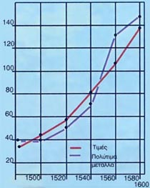
Εισαγωγή μετάλλων
Η εισαγωγή μεγάλων ποσοτήτων πολύτιμων μετάλλων στην Ευρώπη προκάλεσε:
⇨ πτώση της τιμής τους
⇨ για τους ίδιους λόγους, οι τιμές των αγαθών αυξήθηκαν σε πολλές περιπτώσεις κατά 300 % με 400 % στα τέλη του 16ου αιώνα.
Η εισαγωγή πολύτιμων μετάλλων προκαλεί αφενός την ανάπτυξη τον εμπορίου και αφετέρου υποτίμηση του νομίσματος και αύξηση των τιμών.

Slide 19
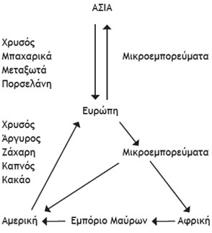
Η ΕΥΡΩΠΗ ΚΕΝΤΡΟ ΤΟΥ ΔΙΕΘΝΟΥΣ ΕΜΠΟΡΙΟΥ
Η Ευρώπη εισάγει πολύτιμα μέταλλα, αποικιακά και άλλα προϊόντα από την Ασία και την Αμερική.
Από την Αφρική μεταφέρονται δούλοι στην Αμερική για να εργαστούν ως σκλάβοι στις φυτείες (π.χ. καφέ, βαμβακιού) των Ευρωπαίων αποίκων.
Οι ευρωπαϊκές εξαγωγές προς τις άλλες ηπείρους περιορίζονται, αρχικά, σε διάφορα μικροεμπορεύματα (βιοτεχνικά και άλλα).

Slide 20
Κοινωνικός μετασχηματισμός και ανανέωση της σκέψης
Ουσιαστική διαφοροποίηση της κοινωνίας.
Κύριος μοχλός της διαδικασίας μετασχηματισμού ήταν μια νέα κοινωνική τάξη, η αστική.
Οι συνέπειες των οικονομικών μεταβολών στις άλλες κοινωνικές ομάδες ποίκιλλαν:
1. Η άνοδος των τιμών για τους χωρικούς: θετικά αποτελέσματα
2. Η άνοδος των τιμών για τους ευγενείς και τους εργάτες: οι επιπτώσεις ήταν ολέθριες.
Γενικά η κοινωνία βρισκόταν σε μια φάση αναπροσαρμογών και έντονων αναταράξεων, καθώς εισερχόταν πια σε μια μακρόχρονη διαδικασία, η οποία επρόκειτο να ωριμάσει το 18ο αιώνα μέσα στο πλαίσιο του Διαφωτισμού.

Slide 21
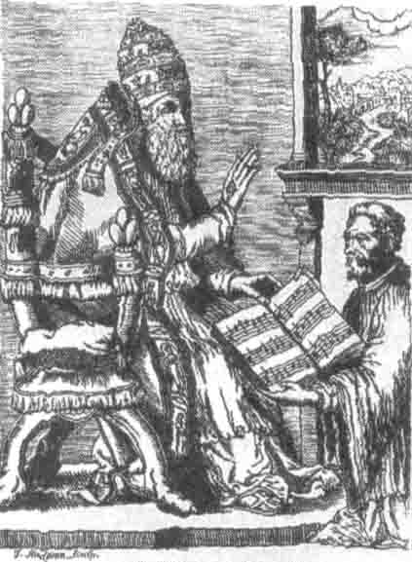
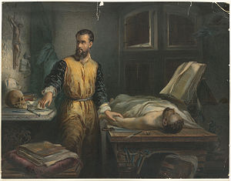
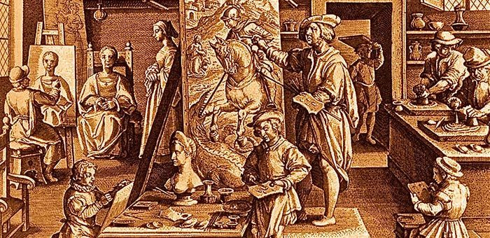
Ανάπτυξη επιστημών
Η ανάγκη αντιμετώπισης πρακτικών προβλημάτων
Η σύμφυτη με τον άνθρωπο τάση για γνώση
οδήγησαν στην ανάπτυξη ποικίλων επιστημονικών κλάδων:
Γεωγραφία
Αστρονομίας
Μαθηματικά
Ζωολογία
Βοτανική
Εθνογραφία
και άλλων που διεύρυναν τους πνευματικούς ορίζοντες των ανθρώπων.

Slide 22
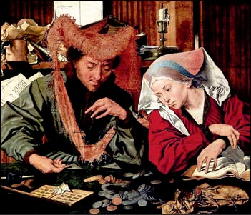
Ο απολογισμός της ημέρας από έναν τραπεζίτη και τη γυναίκα τον.
Πίνακας (1538) του Ραϋμερσβέλλε ( Martinus van Reymerswaele).
Μουσείο Φλωρεντίας.

Slide 23
Πηγή - Και με τη βούλλα του πάπα
Το 1493 ο πάπας Αλέξανδρος VI με βούλλα του πρότεινε τη διανομή του κόσμου μεταξύ Πορτογάλων και Ισπανών. Στους τελευταίους θα παραχωρούνταν τα δικαιώματα σε όλες τις ανακαλύψεις που βρίσκονταν 600 περίπου χιλιόμετρα δυτικά των νησιών του Πράσινου Ακρωτηρίου. Οι Πορτογάλοι διαφώνησαν και ύστερα από σκληρές διαπραγματεύσεις υπογράφηκε το 1494 η Συνθήκη της Τορντεζίλας που μετέθετε τα όρια κυριαρχίας τους 1500 χιλιόμετρα δυτικότερα της αρχικής γραμμής, 47° δυτικά του μεσημβρινού. Έτσι ο κόσμος μοιράστηκε προτού καν ανακαλυφθεί.

Slide 24
ΠΗΓΉ- Η σχετικότητα των πραγμάτων
Καθένας ονομάζει βαρβαρότητα αυτό που ο ίδιος δε συνηθίζει. Το ίδιο νομίζουμε ότι δεν είναι αληθινό παρά αυτό που μας έχει δώσει η παιδεία μας και οι παραδόσεις του τόπου μας.
Μ. Μονταίνι ( Michel Montaigne, 1533-1592), Δοκίμια.

